Slide 1
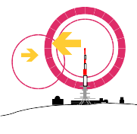
Freies WLAN im Harz
Der Freifunk Harz e.V. stellt sich vor

Slide 2
1. Vereinsgeschichte
2. Partner
3. Technik
4. Freifunk in Deutschland
5. Projekte (Beispiele)
6. Freifunk im Vergleich
7. Rechtliches
8. Perspektivens
9. Mitgliederwerbung

Slide 3
1. Vereinsgeschichte (2015)
Januar: Idee der Vereinsgründung und Ausarbeitung
der Satzung
Februar: Vorbereitung der Aufstellungsversammlung
März: Aufstellungsversammlung
April: Bestätigung der Gemeinnützigkeit durch das Finanzamt
Juni: Fertigstellung der ersten Community-Firmware
Fertigstellung des ersten Gateways ins kommerzielle Internet
Vorbereitungen für das Projekt Ballenstedt
August Die ersten 100 Knoten sind geschafft
November Die Stadt Ballenstedt wird Fördermitglied
Januar 16 Der 400. Knoten wird erreicht

Slide 4


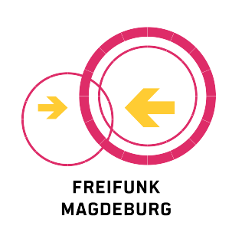



2. Partner
tux-mania
Lebenshilfe Harz-Quedlinburg gGmbH
Freifunk Magdeburg / Netz 39 e.V.
Stadt Ballenstedt
Stadtwerke Quedlinburg

Slide 5


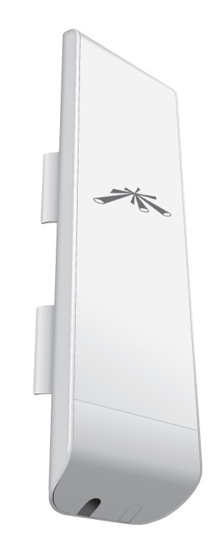
3. Technik, aktive Komponenten
Handelsübliche WLAN-Router und Richtfunkantennen,
mit installierter Freifunkfirmware
diverse TP-LINK Router
diverse Ubiquiti Access Points

Slide 6
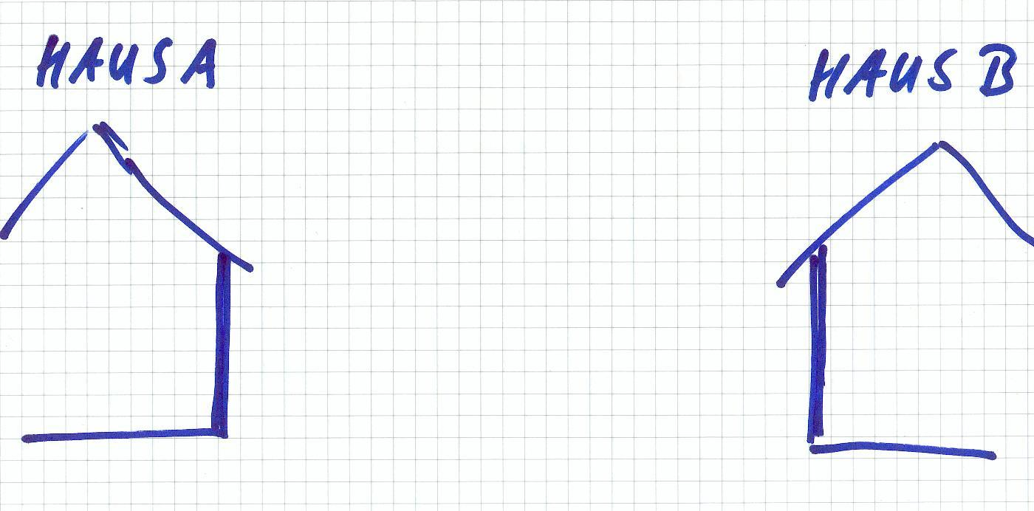
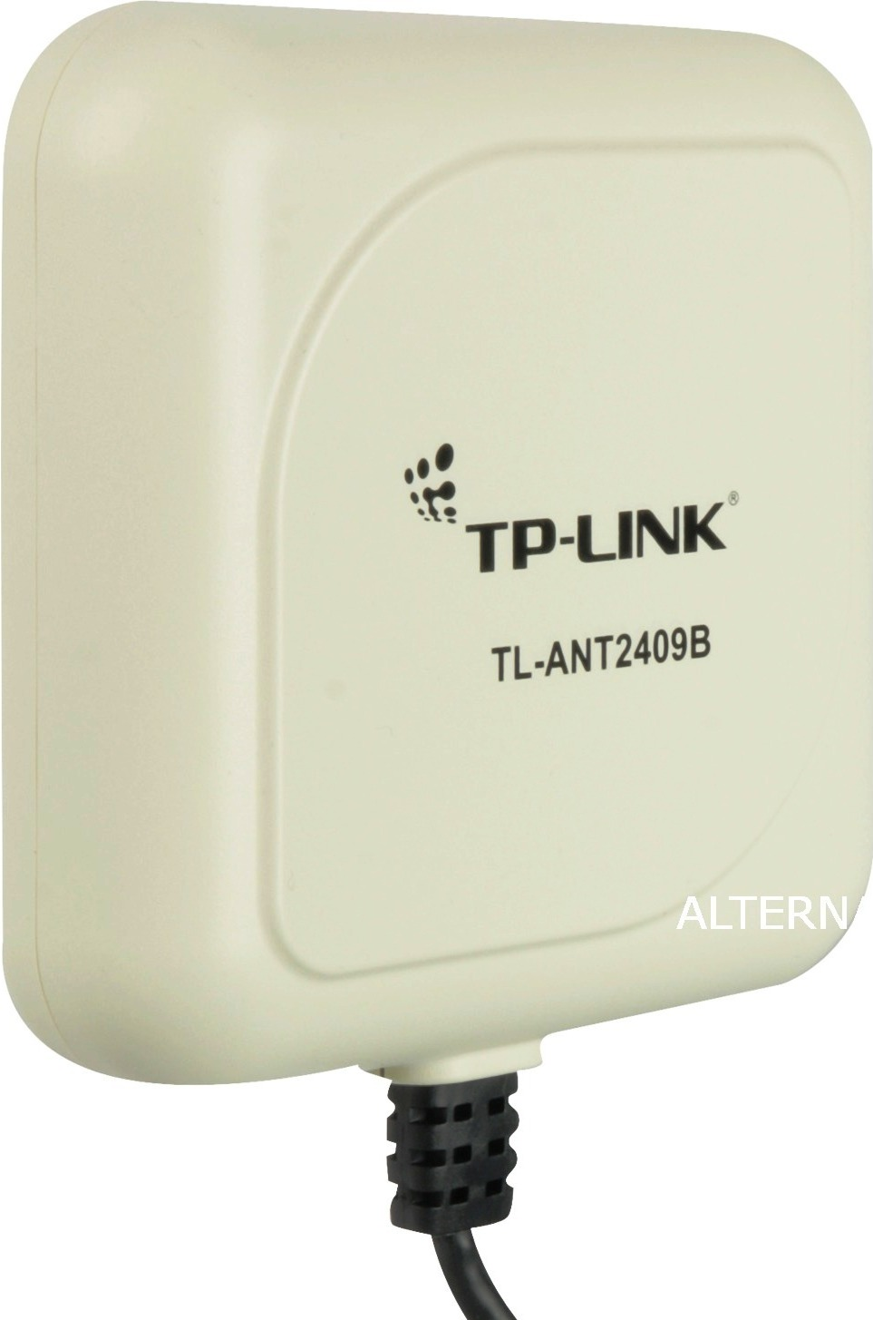
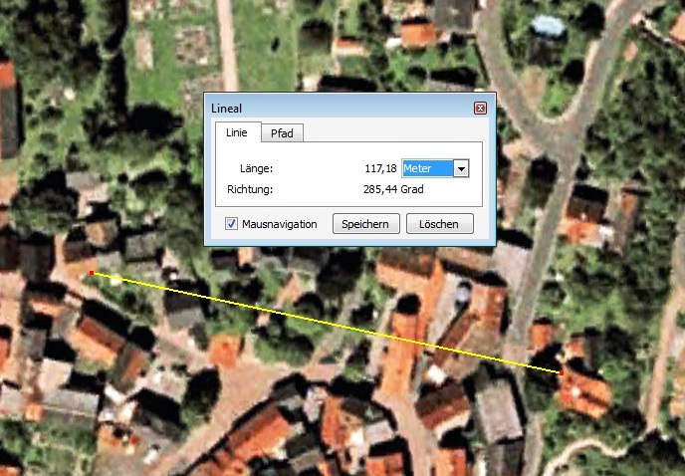
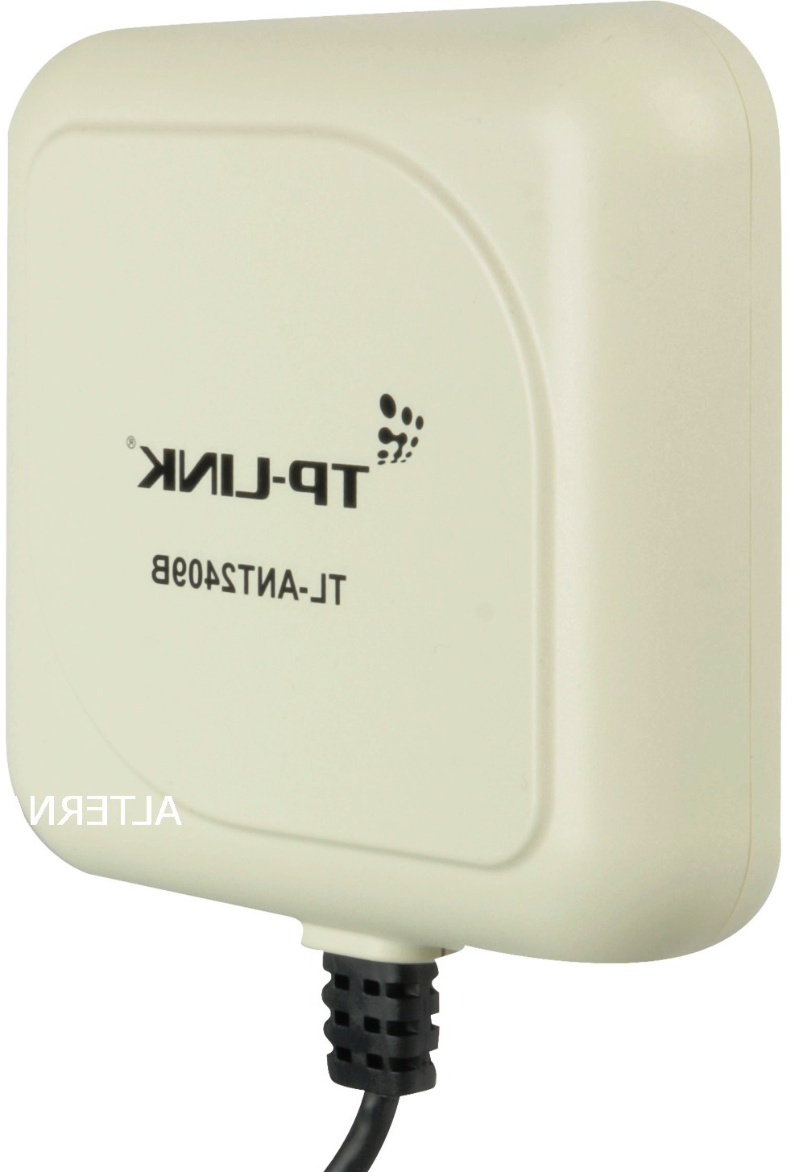

3. Technik, passive Antennen

Slide 7



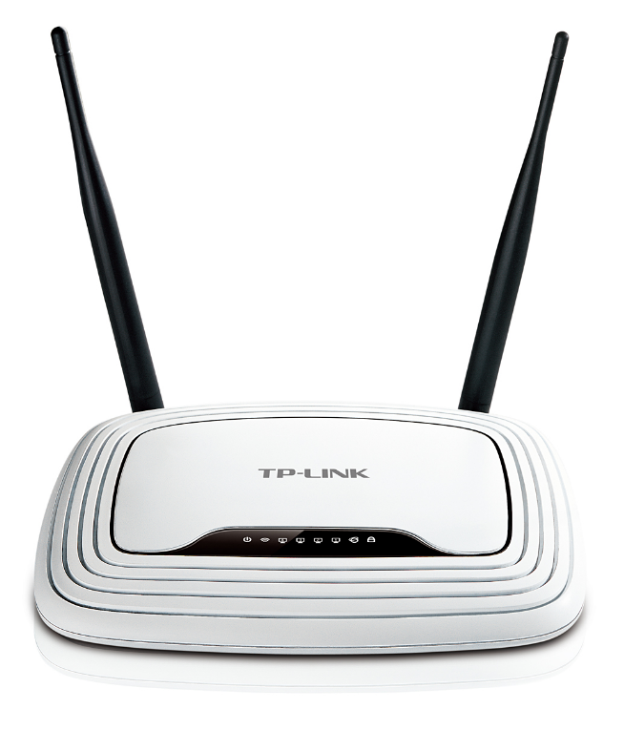
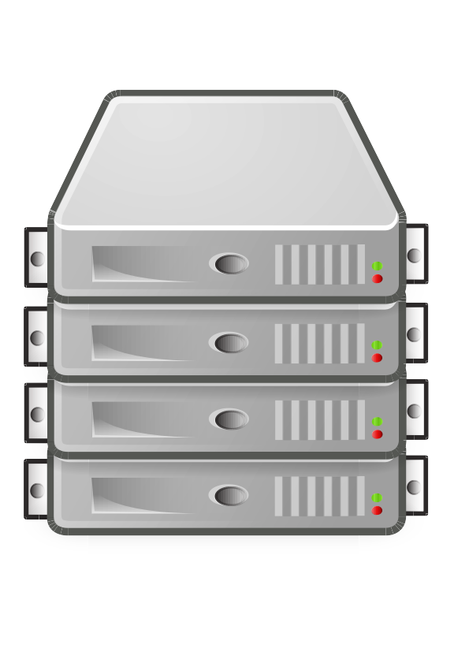

3. Technik - Zusammenspiel
Meshnetzwerke:
- Freifunk-Router bildet einen Knoten in unserem Netzwerk
- diese Knoten (Nodes) agieren als Verteiler (Repeater)
- Daten werden von einem Knoten zum nächsten Knoten weitergeleitet
kommerzielles Internet
Knotenpunkt
Verschlüsselte Verbindung
Server in Schweden
Knotenpunkt mit Internetanschluss

Slide 8
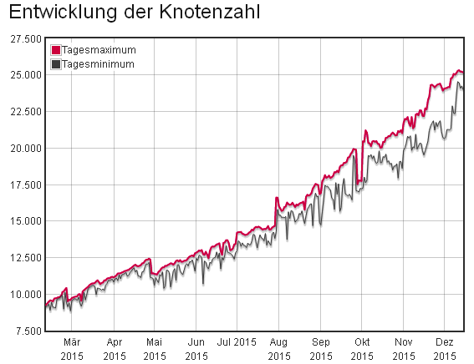
4. Freifunk in Deutschland Dezember 2015
Deutschlandweit über. 25.200 Knoten
Wachstum in den letzten 3 1/2 Monaten ca. 8.000 Knoten
Stand: 12.2015

Slide 9
4. Freifunk in Deutschland
Berlin:
Förderung durch mabb (Medienanstalt Berlin-Brandenburg)
    30.000 Euro in 2013
    40.000 Euro in 2014
Flensburg, Kiel und Lübeck (Schleswig-Holstein)
Zugang zu öffentlichen Dächern und Gebäuden für Freifunk Knoten
Beschluss im Landtag einstimmig
Moers (Nordrhein-Westfalen)
Stadt investiert 5.000 Euro in Knoten
Ballenstedt (Sachsen-Anhalt)
Stadt investiert ca. 4.400 Euro in technische Ausstattung

Slide 10
4. Freifunk in Sachsen-Anhalt
Ballenstedt:
    Kooperation mit der Stadt zum Aufbau von WLAN an touristisch interessanten Punkten
Quedlinburg:
    explosionsartiges Wachstum auf ~200 Knoten in einemJahr
Salzwedel:
    Unterstützung durch die Verwaltung und den Stadtrat
    Beschluss einstimmig
Burg:
    Freifunk als favorisierte Möglichkeit für WLAN in der Stadt (Tourismuskonzept)

Slide 11
4. Freifunk in Niedersachsen
Niedersachsen
Sankt Andreasberg
    quf Bürgerbetreiben - August bis November die ersten 26 Knoten an interessanten Punkten
Braunlage
    erste fünf Knoten wurden Anfang Dezember 2015 aufgestellt.
    Kontaktaufnahme mit Bürgermeister und BTG (Braunlage Tourismus-Gesellschaft) sowie dem Skicircus am Wurmberg

Slide 12
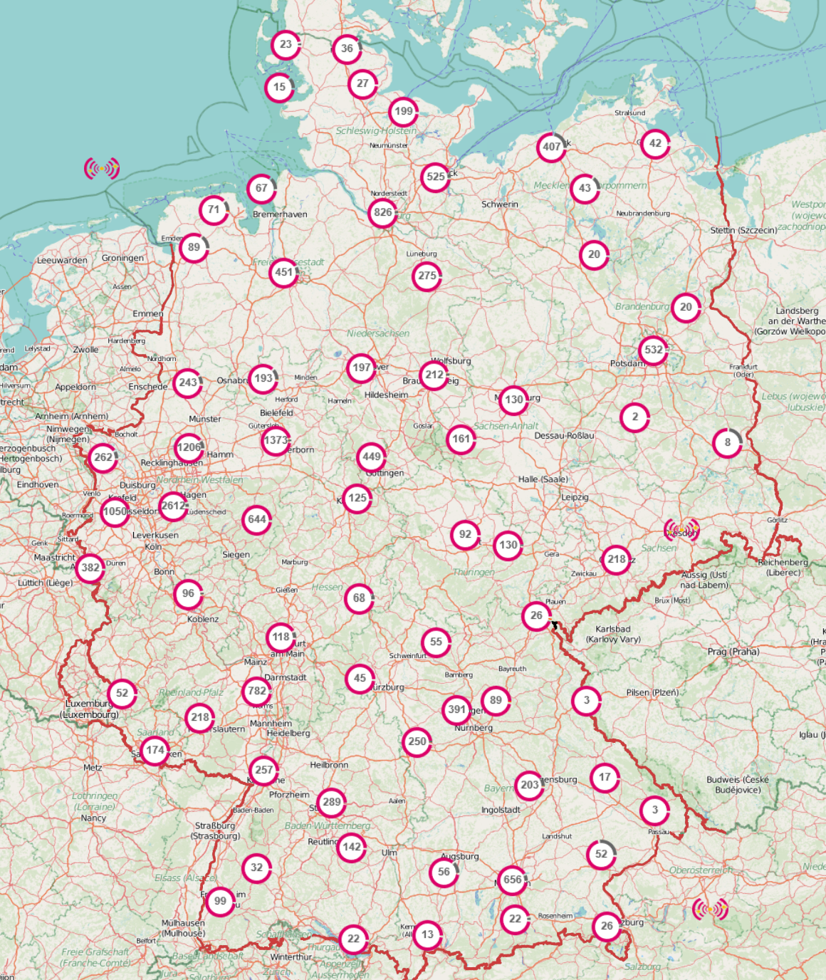
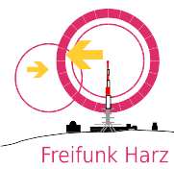
Übersicht über die Verteilung der Freifunk-Knoten in Deutschland
Stand Mitte 2015
Quelle: http://www.freifunk-karte.de/

Slide 13
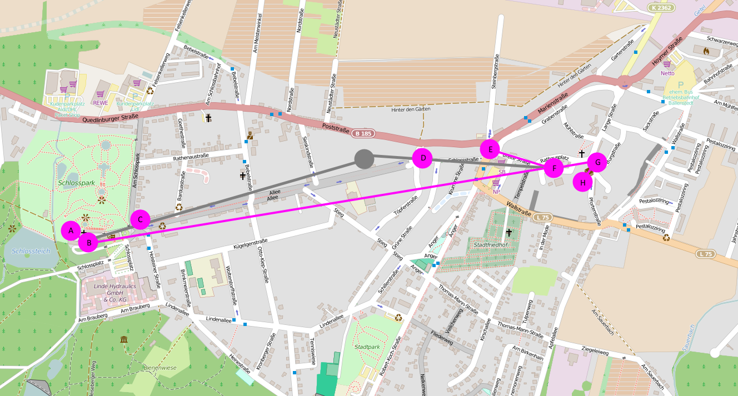
5. Projekt Ballenstedt - Startphase
Zusammen mit der Stadt Ballenstedt baut der Freifunk Harz e. V. ein WLAN-Bürgernetz auf, das die touristischen Sehenswürdigkeiten verbindet und dabei für viele Bürger den Zugang zum kommerziellen Internet verbessert.
Konzeptzeichnung Anfang 2015

Slide 14
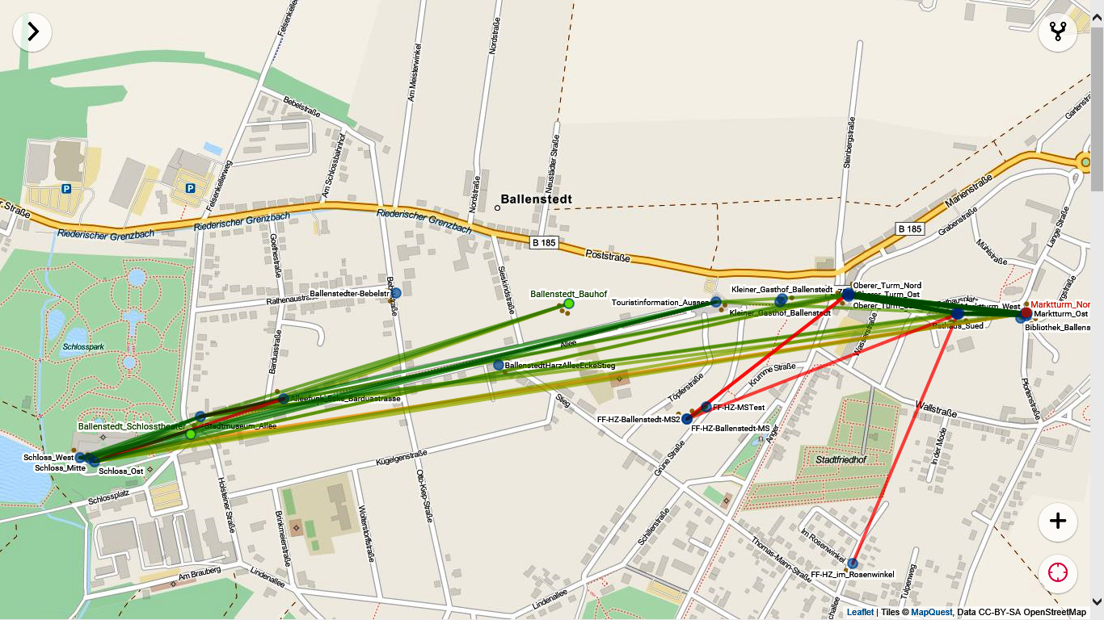
5. Projekt Ballenstedt – Mitte Dezember 2015
Der Ausbau ist vorangeschritten. Nun erarbeiten wir zusammen mit der Stadt die Werbeunterlagen, um das Netz bei den Unternehmern, Bürgern und Touristen seiner Bestimmung zuzuführen.
Realzustand Mitte Dezember 2015

Slide 15
5. Projekt Ballenstedt - Kosten
Bezahlt wird dies von der Stadt Ballenstedt.
Das Budget beträgt lediglich 4.400,-€, ein Bruchteil dessen
was ein kommerzieller Hotspot kostet.
Kosten:
Objekt |  | Summe gesamt
Knoten Hardware |  | 3.800,-€
Verbrauchsmaterial |  | 600,-€
Arbeitsleistung | 77,3h | Statt 3.865,-€ nur 0€
Gesamt |  | 4.400,-€
... und keine laufenden Fremdkosten!

Slide 16
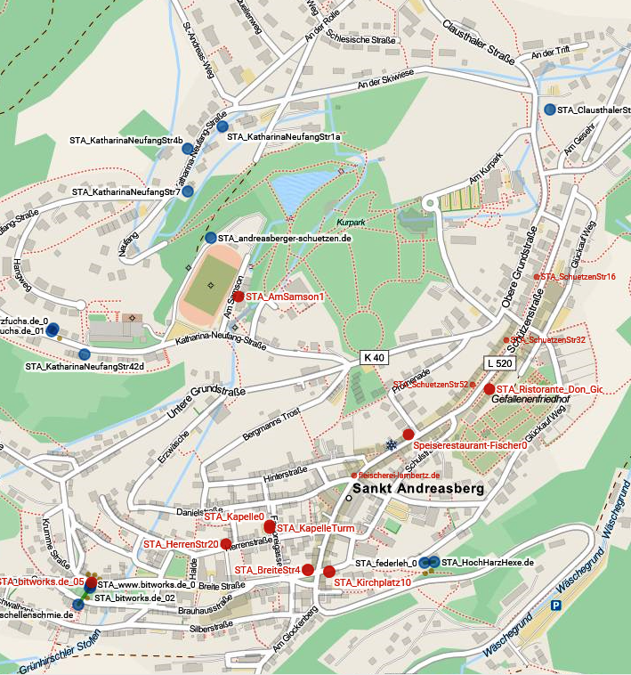
5. Bürger-Projekt Sankt Andreasberg
- seit Mitte August 2015 Ausbau durch Bürger

Slide 17
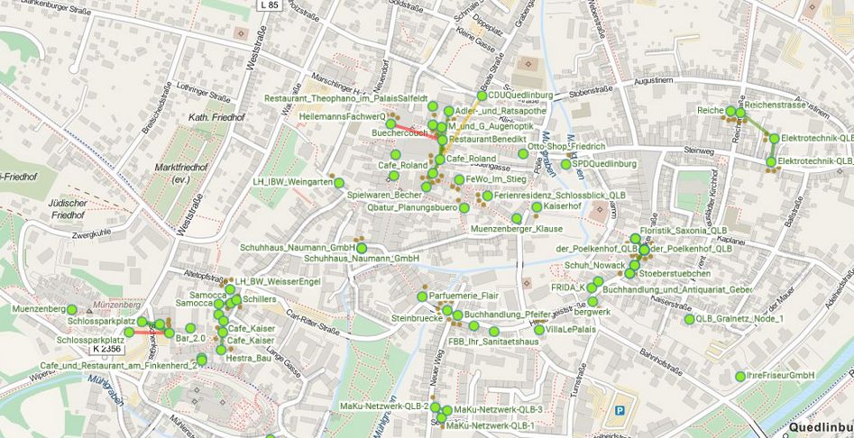
6. Entwicklung in Quedlinburg
seit Vortrag vom 30.06.2015 stetiges Wachstum auf ~180 Knoten

Slide 18
Quedlinburg
Stand 01.02.2015
ca. 180-200 aktive Knoten
Siehe Meshviewer Quedlinburg

Slide 19
6. Freifunk im Vergleich
pro Knotenpunkt
kommerzieller Freifunk
Anbieter
Kosten:
Anschaffung 99 € 18 € - 60 €
Monatlich 25€ + 19% Mwst 0 €
Auffälligkeiten Registrierung, keine Auffälligkeiten
beim Surfen Werbung
Harzweit nutzbar Nein Ja!

Slide 20
Was ist mit der Störerhaftung?
7. Rechtliches
Das Angebot von Freifunk fällt unter das Providerprivileg nach § 8 TMG
(AG Hamburg, Urt. v. 10.6.2014 – 25b C 431/13 – dazu Mantz, CR 2014, 538; AG Charlottenburg, Beschl. v. 17.12.2014 – 217 C 121/14 und LG München I, Beschluss vom 18.09.2014 – 7 O 14719/12)
Dies bedeutet, eine zivilrechtliche oder gar strafrechtliche Haftung für etwaige Rechtsverstöße von Nutzern findet, wie für alle anderen Provider, nicht statt.

Slide 21
8. Perspektiven
Möglichkeiten der Förderung von Freifunk im Harz:
      Austausch von Insellösungen
      Bereitstellung von Internetleitungen
      Zugang zu städtischen Einrichtungen und Gebäuden, zur Installation von Freifunkknoten und Richtfunkstrecken ermöglichen. (in Ballenstedt vorhanden)
      Direkte Förderung durch Subventionierung oder Spenden (Hardware oder Geldmittel)
      Private Installation von Routern

Slide 22
Zusammenfassung
Freifunk ist:
öffentlich und ohne Anmeldung zugänglich
nicht kommerziell und unzensiert
werbefrei
im Besitz der Bürger und dezentral organisiert
ein neutrales Netz ohne Benachteiligungen
einfach und unkompliziert für den Anwender
mit Open-Source-Software aufgebaut
freies Bürgernetz mit vielen unabhängigen
Zugängen zum kommerziellen Internet

Slide 23
Der gemeinnützige Verein
Freifunk Harz e. V.
dankt Ihnen für Ihr Interesse!

Slide 24
Anschriften
Kontat:
http://harz.freifunk.net
harz@freifunk.net
Wir sind auch auf Facebook und Twitter
Freifunk Harz e. V.
Postfach 101236,
38842 Wernigerode
Vereinsvorstand:
Max Mischorr,
Corvin Schwarzer,
Steffen Kallus
Registernummer: VR 4227 Amtsgericht Stendal

